Slide 1
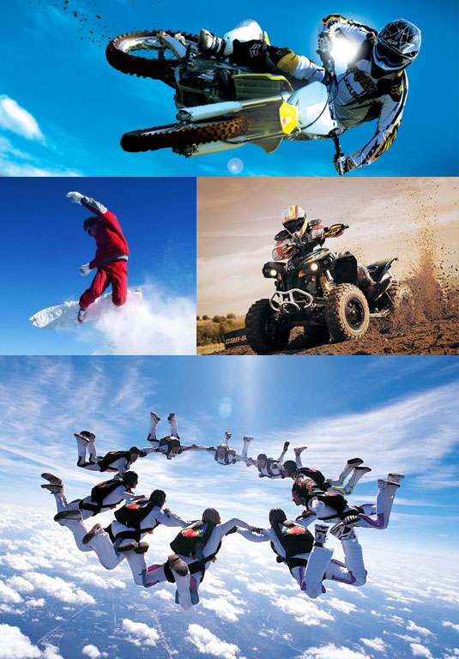
«Мода на экстрим: степень опасности и средства защиты.
учитель начальных классов
МОУ лицея № 4 г. Ейска МО
Ейский район
Журавлева Надежда Петровна

Slide 2
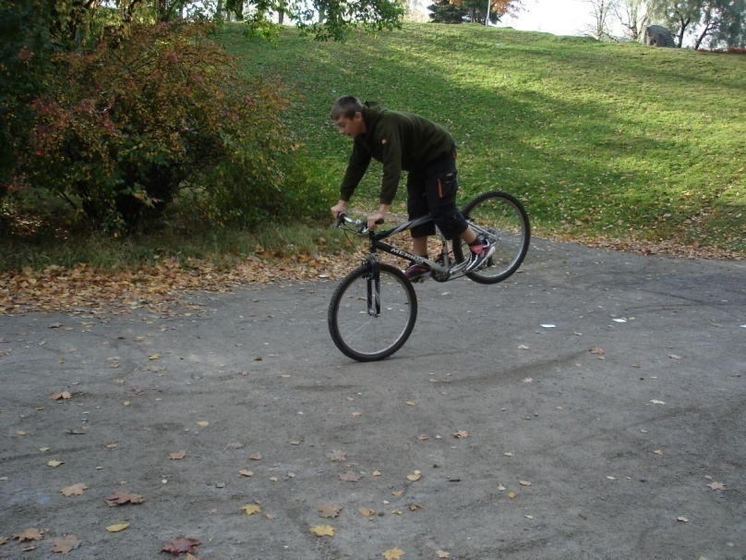
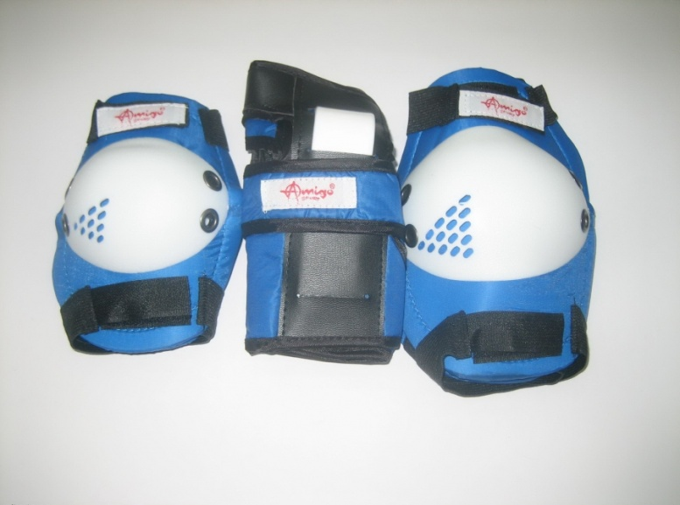
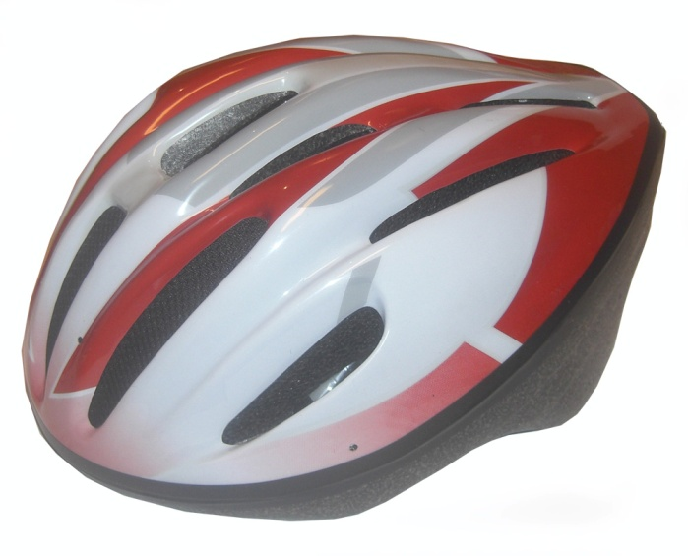
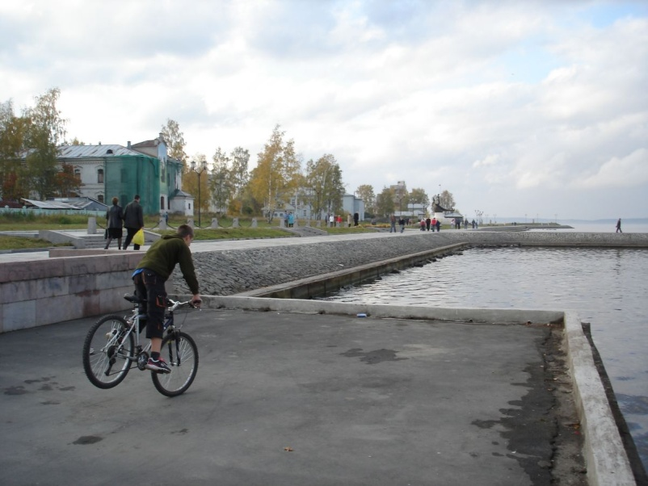
Средства защиты :
Защита должна прикрывать самые уязвимые места.
Шлем, наколенники, налокотники

Slide 3
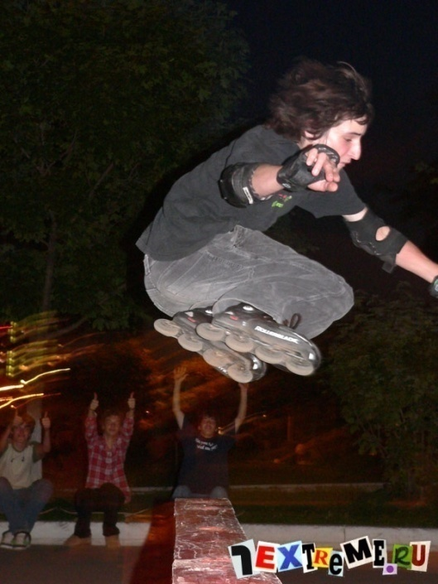
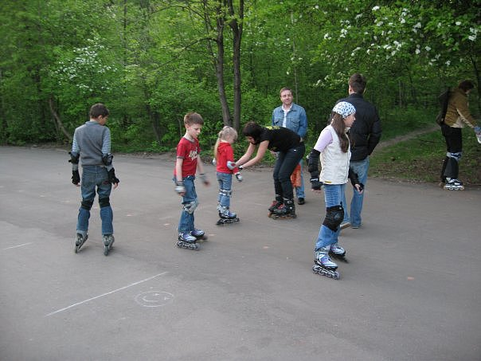
Игры-экстрим
Салки на крыше дома ( сараев, гаражей)
Салки на стройке. ( никто не мешает)
Салки с предметами или «Сифак» («осаливают» каким-нибудь предметом, а то и кое-чем потяжелее.
«Тарзанка» – развлечения с веревкой.

Slide 4
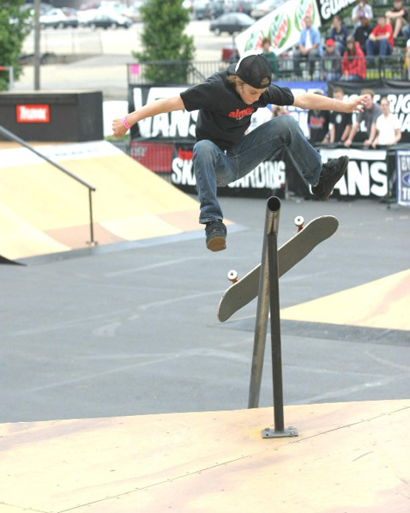
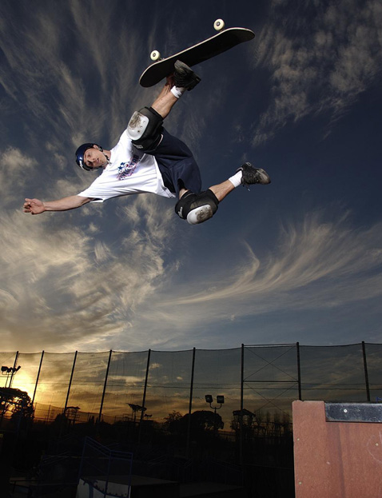
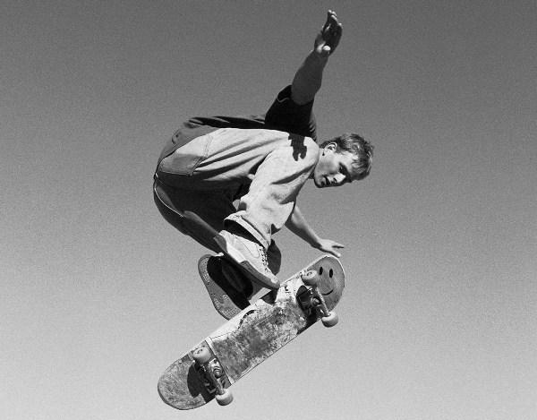
Скейтбординг

Slide 5
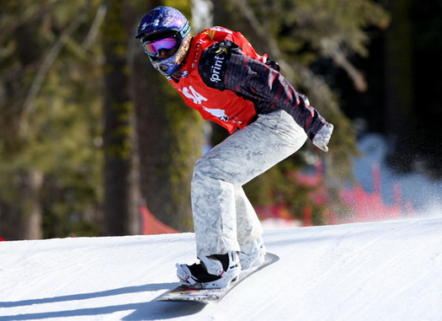
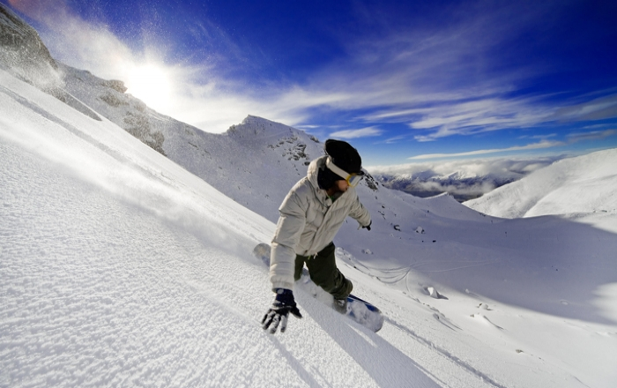
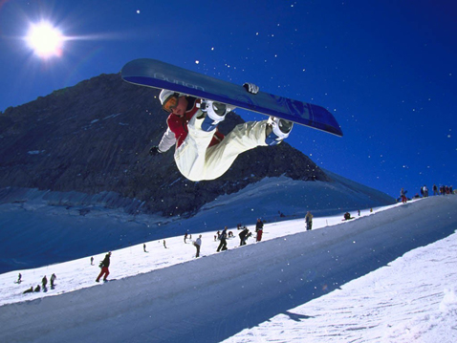
Сноубординг

Slide 6
Советы:
Помогите найти дело, занятие, где будет расходоваться неуемная подростковая энергия.
Не разгоняйте, если собираются у вас во дворе (и даже у вас под окнами). Конечно, это беспокойно, но зато…
Авторитетный взрослый. Есть место, где компания друзей может спокойно собираться и никто не будет лезть к ним с советами, никто не будет мешать.
Объясните ребенку, что его/ее жизнь вам дорога.
Договоритель о связи (мобильные телефоны – это счастье для родителей, договаривайтесь, что ребенок не будет его отключать).

Slide 7
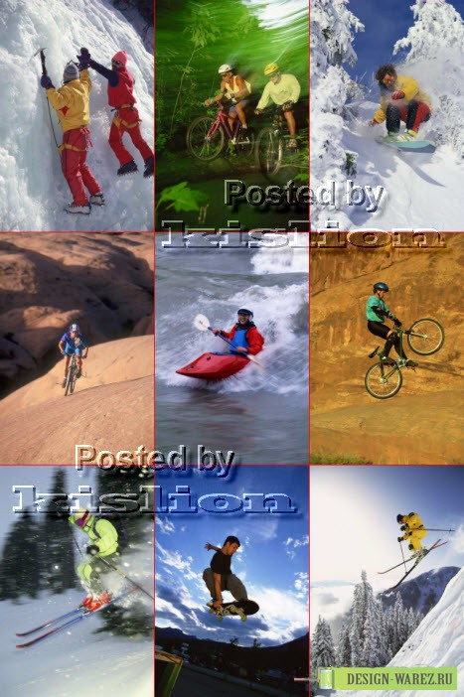

Slide 9
Презентацию подготовила учитель начальных классов МОУ лицея № 4
Журавлева Надежда Петровна
http:// eisk-licey4.schsite.ru
http://nsportal.ru/zhuravlevap
http://festival.1september.ru
http://km-school.ru

